Slide 1
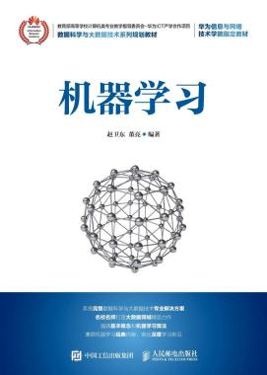

机器学习
深度学习—卷积神经网络
复旦大学 赵卫东 博士
wdzhao@fudan.edu.cn

Slide 2
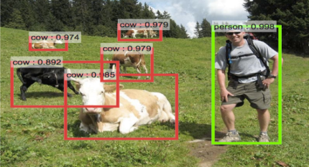
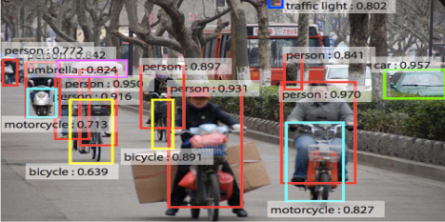
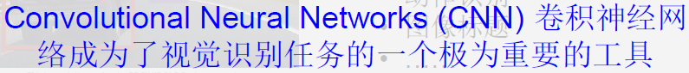
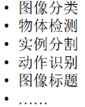
目标检测
目标分类与目标检测
目标分类不需要定位
物体检测需要定位出物体的位置(bbox)，且要把所有图片中的物体都识别定位出来。
[Rich feature hierarchies for accurate object detection and semantic segmentation, Girshick et al., CVPR 2014]

Slide 3
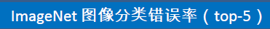
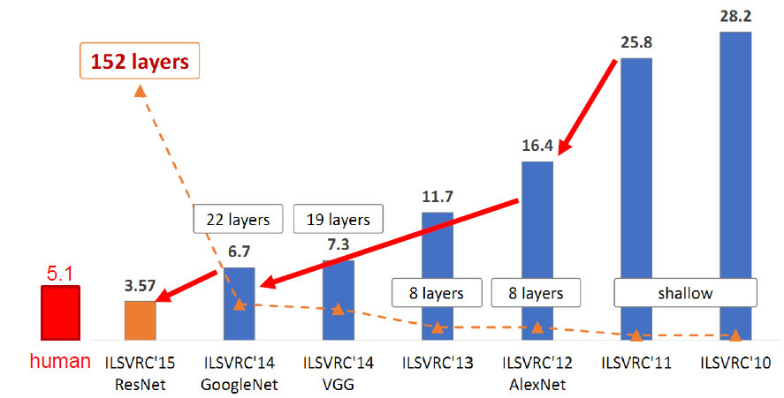
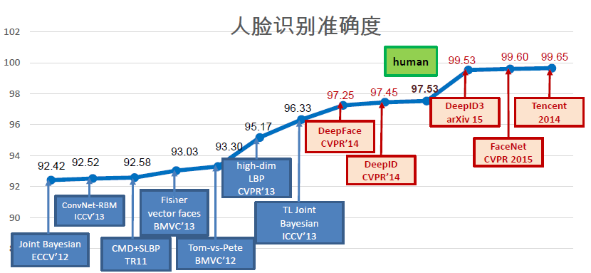

Slide 4
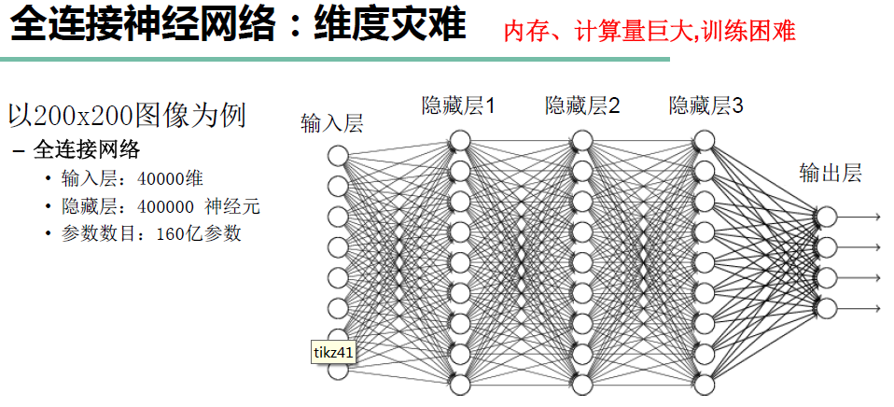

Slide 5
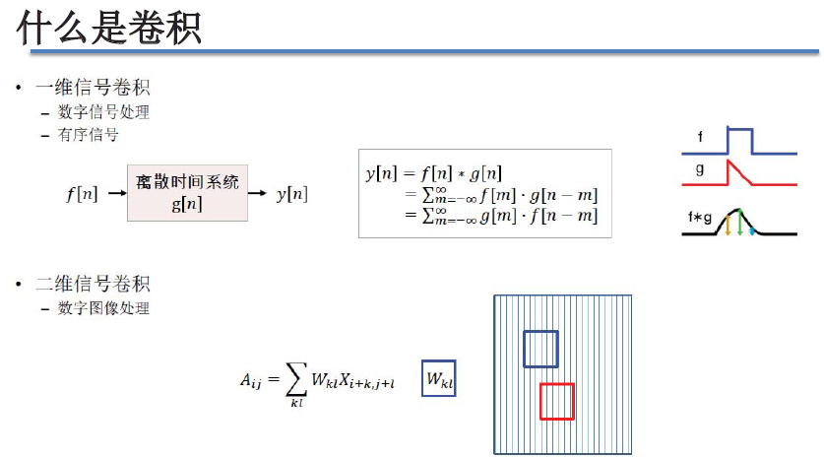
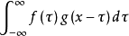

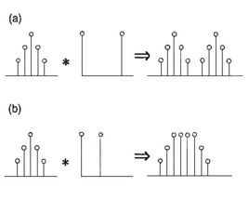

Slide 6
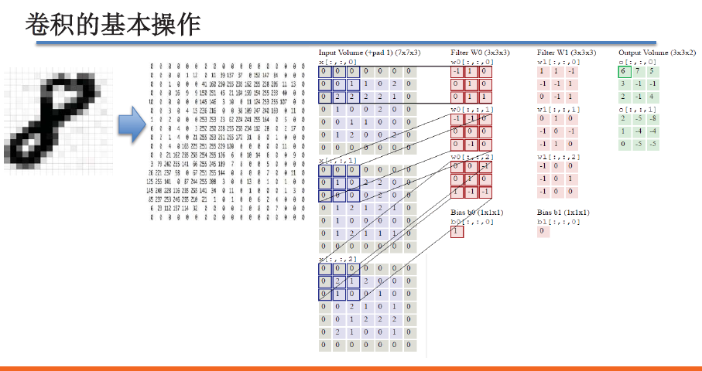

Slide 7

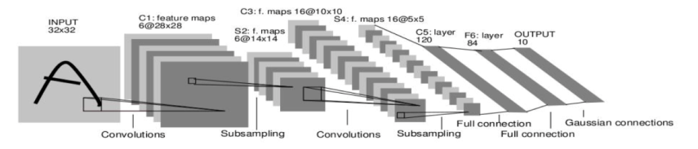
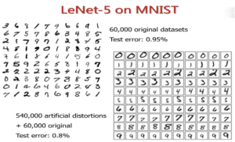
LeNet框架
LeCun
1998年，LeCun提出LeNet，并成功应用于美国手写数字识别。测试误差小于1%。
麻雀虽小，但五脏俱全，卷积层、pooling层、全连接层，这些都是现代CNN网络的基本组件。

Slide 8
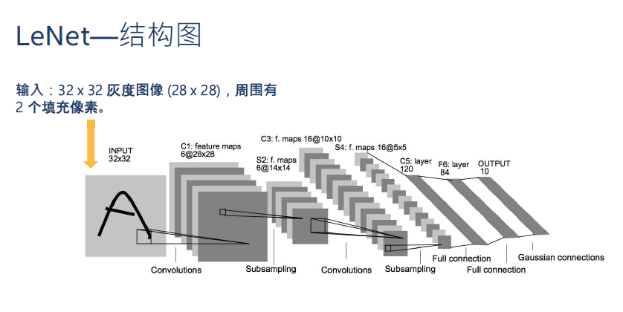

Slide 9
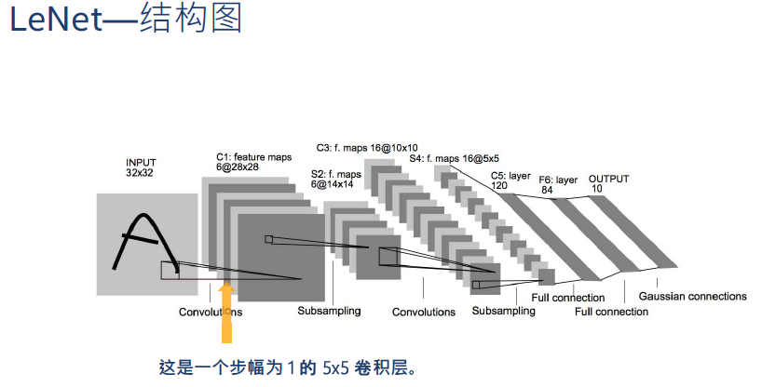

Slide 10
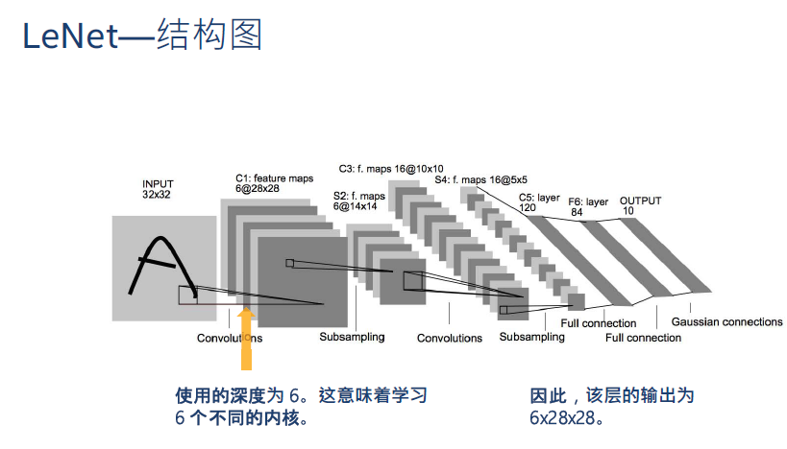

Slide 11
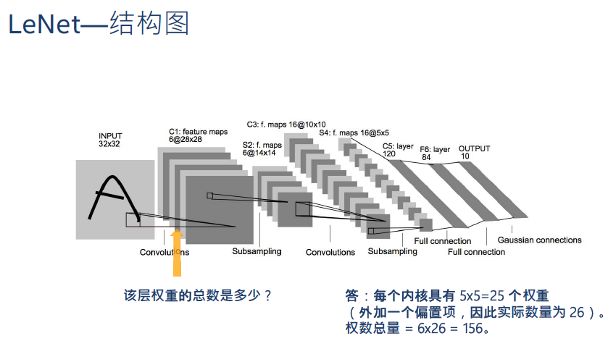

Slide 12
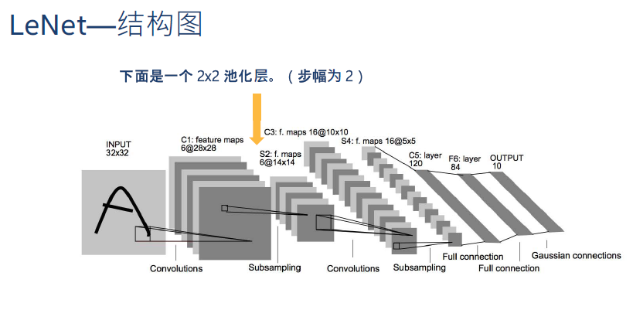

Slide 13
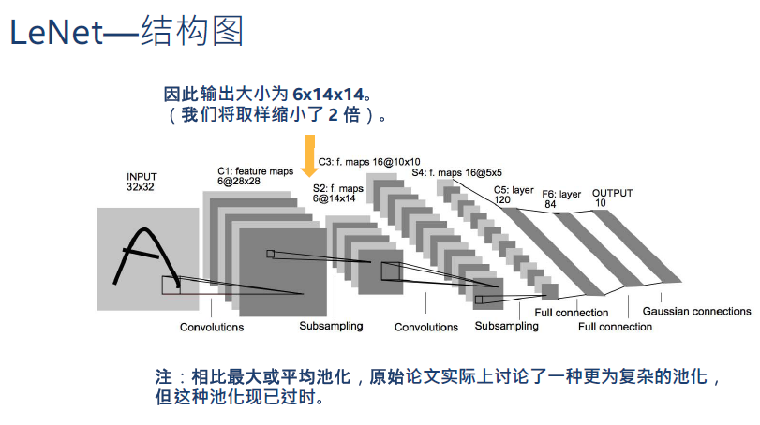

Slide 14
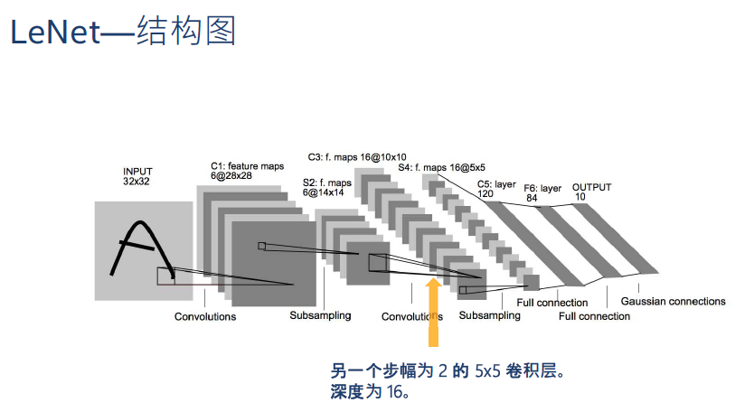

Slide 16
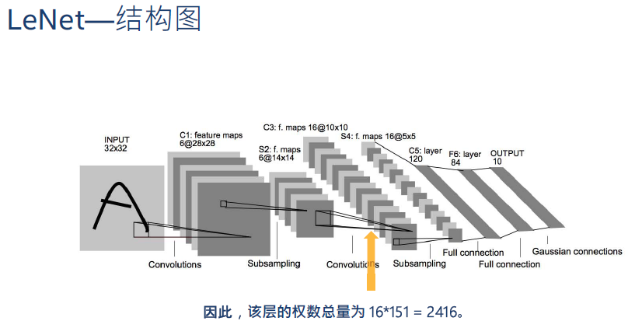

Slide 18
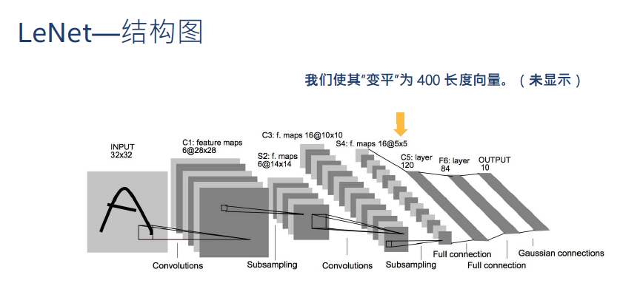

Slide 19
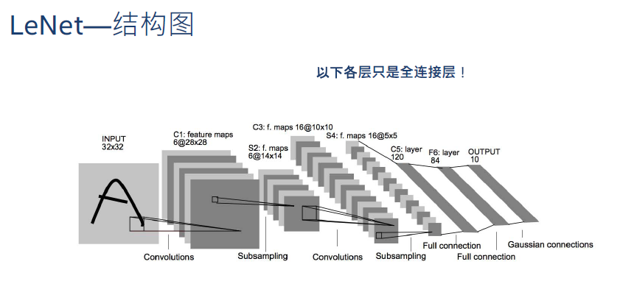
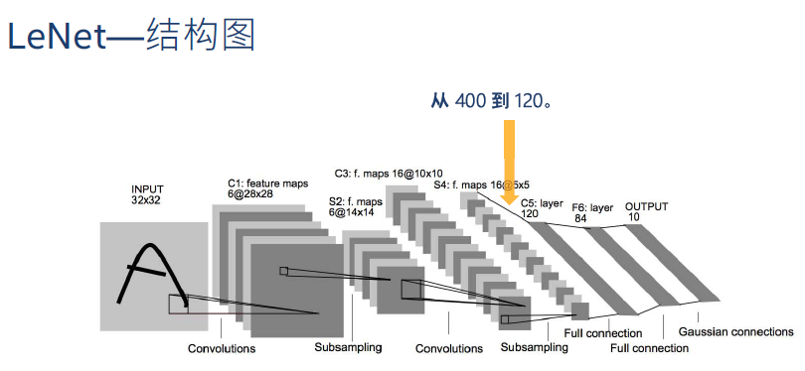
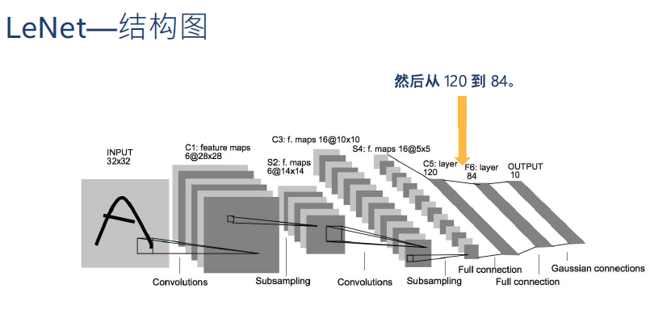
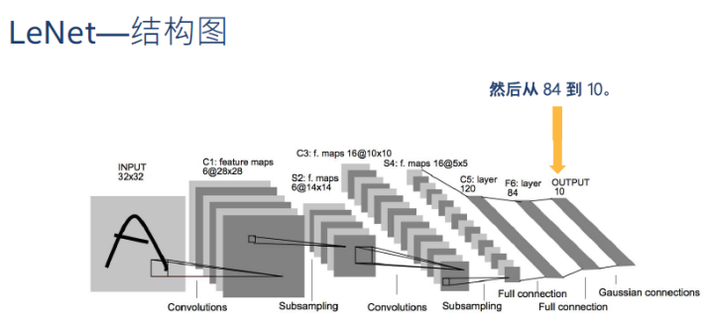

Slide 20
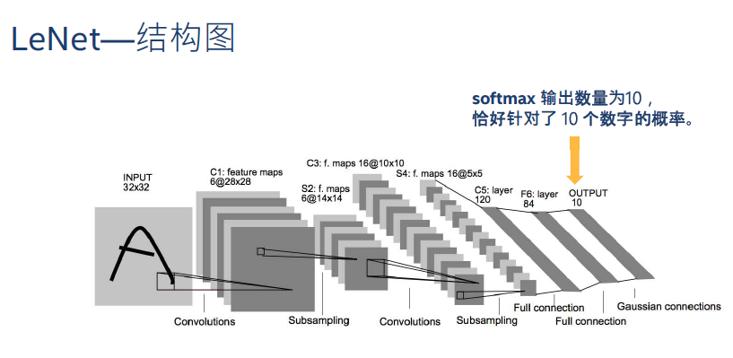
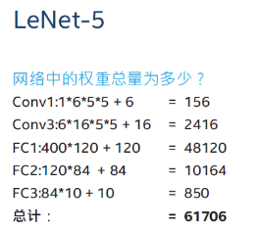

Slide 21
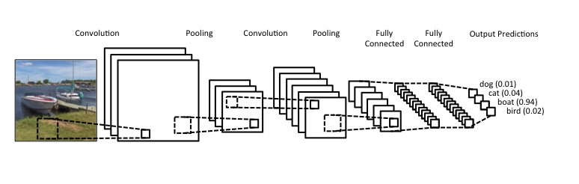
一个完整的CNN
输入层
卷积层+ReLU
池化层
卷积层+ReLU
池化层
全连接层
全连接层
输出层
把图片分入四个类别：狗，猫，船，鸟
当获得一张船图作为输入的时候，网络正确的给船的分类赋予了最高的概率(0.94)。输出层的各个概率相加应为1.
卷积神经网络主要执行了四个操作：
卷积
非线性(ReLU)
池化或下采样
分类（全连接层）

Slide 22
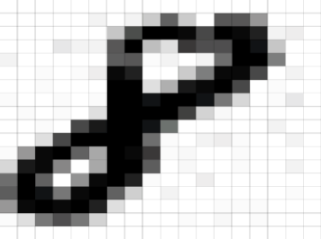
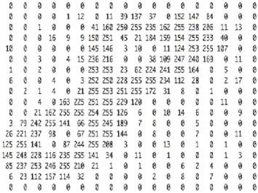
基本单元—输入层
每个图片都可以表示为像素值组成的矩阵
通道：图片的特定成分。
数码相机照片有三个通道——RGB，可以想象为是三个2d矩阵叠在一起，每个矩阵的值都在0-255之间。
灰度图像只有单通道。矩阵中的每个像素值还是0到255，0表示白，255表示黑。

Slide 23
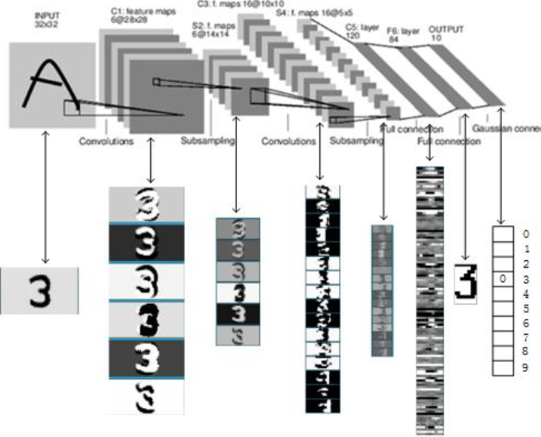

Slide 24
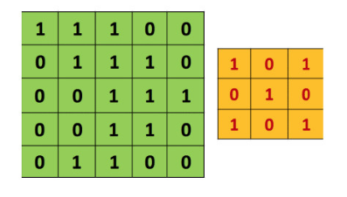

基本单元—卷积层
Filter
“滤波器”或者“特征探测器”，这里的重点就是，理解滤波器对于原输入图片来说，是个特征探测器。它的元素是通过网络训练得到的。
卷积操作
在原始图片（绿色）上从左往右、从上往下按照一定步数滑动橙色矩阵，并且在每个位置上，我们都对两个矩阵的对应元素相乘后求和得到一个整数，这就是输出矩阵（粉色）的元素。注意，3x3矩阵每次只“看见”输入图片的一部分，即局部感受野。
Convolved Feature
在原图上滑动滤波器、点乘矩阵所得的矩阵称为“卷积特征”、“激励映射”或“特征映射”。
Filter

Slide 25
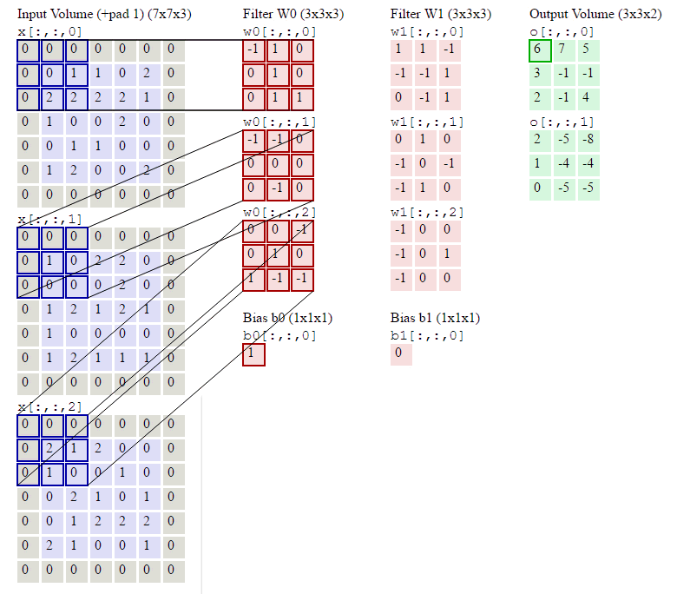
步幅(Stride)
步幅是每次滑过的像素数。当Stride=2的时候每次就会滑过2个像素。步幅越大，特征映射越小。
深度(Depth)
深度就是卷积操作中用到的滤波器个数。这里对图片用了两个不同的滤波器，从而产生了两个特征映射。你可以认为这两个特征映射也是堆叠的2d矩阵，所以这里特征映射的“深度”就是2。
补零(Zero-padding)
边缘补零，对图像矩阵的边缘像素也施加滤波器。补零的好处是让我们可以控制特征映射的尺寸。补零也叫宽卷积，不补零就叫窄卷积。

Slide 26
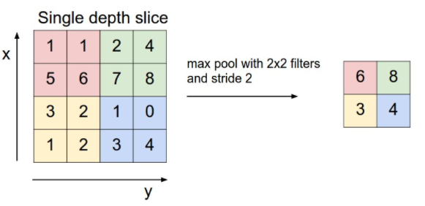
基本单元—池化层
空间池化，也叫亚采样或下采样降低了每个特征映射的维度，但是保留了最重要的信息。
空间池化可以有很多种形式：最大(Max)，平均(Average)，求和(Sum)等等。最大池化成效最好。

Slide 27
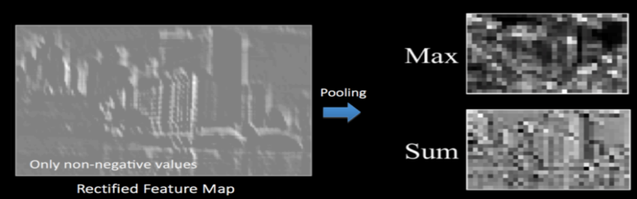
将池化操作施经过卷积层和ReLU激活函数的特征映射上的效果
池化层的功能
减少网络中的参数计算数量，从而遏制过拟合
增强网络对输入图像中的小变形、扭曲、平移的鲁棒性(输入里的微小扭曲不会改变池化输出——因为我们在局部邻域已经取了最大值/平均值)。
帮助我们获得不因尺寸而改变的等效图片表征。这非常有用，因为这样我们就可以探测到图片里的物体，不论那个物体在哪。

Slide 28
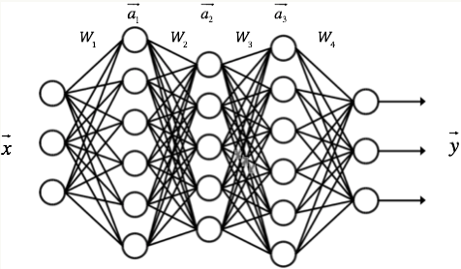
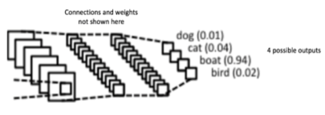
基本单元—全连接层
使用softmax激励函数作为输出层的多层感知机(Multi-Layer Perceptron)。
全连接表示上一层的每一个神经元，都和下一层的每一个神经元是相互连接的。
卷积层和池化层的输出代表了输入图像的高级特征，全连接层的目的就是类别基于训练集用这些特征进行分类。
除了分类以外，加入全连接层也是学习特征之间非线性组合的有效办法。卷积层和池化层提取出来的特征很好，但是如果考虑这些特征之间的组合，就更好了。

Slide 29
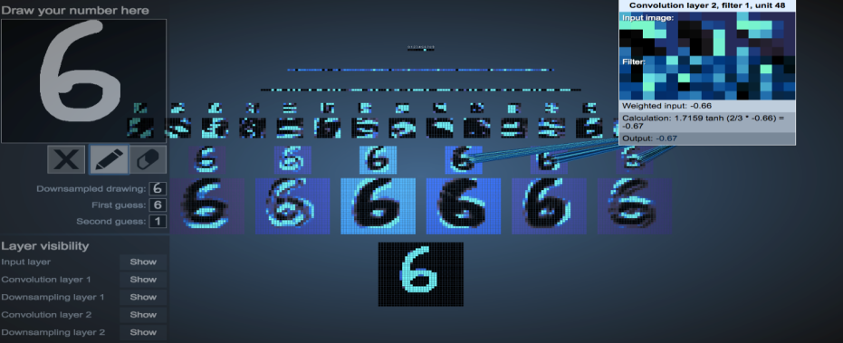
基本单元—可视化
2D版 http://scs.ryerson.ca/~aharley/vis/conv/flat.html
3D版 http://scs.ryerson.ca/~aharley/vis/conv/

Slide 30
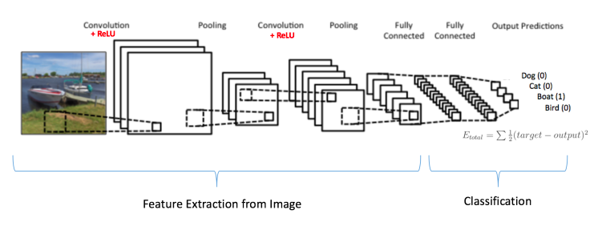
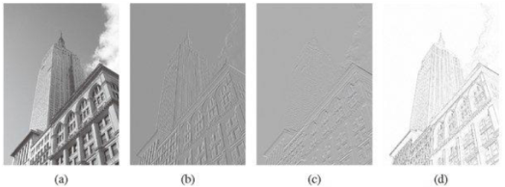
反向传播训练
卷积+池化 = 特征提取器
全连接层 = 分类器

Slide 31
反向传播训练
Step 1: 用随机数初始化所有的滤波器和参数/权重
Step 2: 网络将训练图片作为输入，执行前向步骤（卷积，ReLU，池化以及全连接层的前向传播）并计算每个类别的对应输出概率。
假设船图的输出概率是[0.2, 0.4, 0.1, 0.3]
因为第一个训练样本的权重都是随机的，所以这个输出概率也跟随机的差不多
Step 3: 计算输出层的总误差
总误差=1/2 ∑ (目标概率−输出概率)^2
Step 4: 反向传播算法计算误差相对于所有权重的梯度，并用梯度下降法更新所有的滤波器/权重和参数的值，以使输出误差最小化。
权重的调整程度与其对总误差的贡献成正比。
当同一图像再次被输入，这次的输出概率可能是[0.1, 0.1, 0.7, 0.1]，与目标[0, 0, 1, 0]更接近了。这说明我们的神经网络已经学习分类特定图片了，学习的方式是调整权重/滤波器以降低输出误差。
如滤波器个数、滤波器尺寸、网络架构这些参数，是在Step 1之前就已经固定的，且不会在训练过程中改变——只有滤波矩阵和神经元权重会更新。

Slide 32
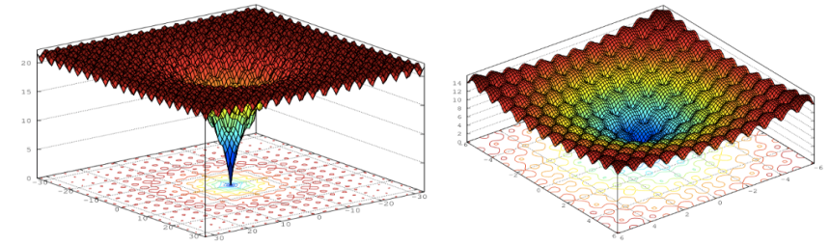
优化—局部最小值(local minima)
长期以来，人们普遍认为，神经网络很难优化是因为较大的神经网络中包含很多局部极小值（local minima），使得算法容易陷入到其中某些点。这种看法持续二三十年，至少数万篇论文中持有这种说法。
http://dev.heuristiclab.com/trac.fcgi/wiki/Documentation/Reference/Test%20Functions

Slide 33
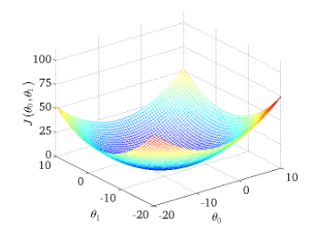
优化—Gradient Descent
BGD
在更新每一参数时使用所有的样本
当样本量很大时，训练过程会很慢
SGD
通过每个样本来更新一次
噪音较BGD要多，使得SGD并不是每次迭代都向着整体最优化方向
MBGD
Mini-batch Gradient Descent
两种方法的折中
Gradient Descent的局限
学习率很难选。若过小，收敛速度很慢。若过大，那么会阻碍收敛，即在极值点附近振荡
每次更新都是使用相同的学习速率。
鞍点经常被一个相等误差的平原包围，导致SGD很难摆脱，因为梯度在所有方向都近似于0。

Slide 34
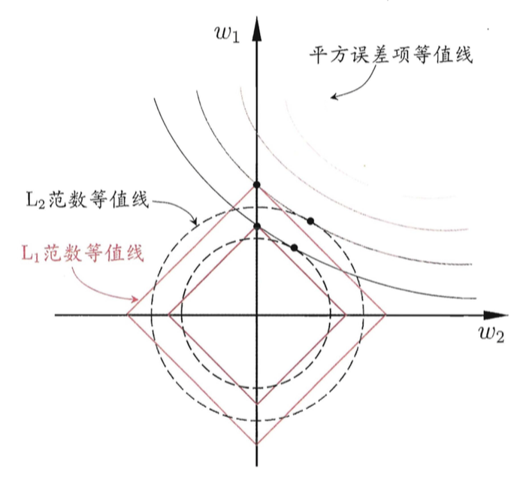
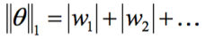
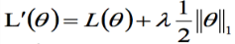
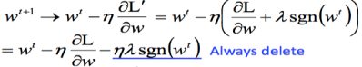
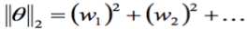


防止过拟合—L1/L2正则化
L1 regularization
L2 regularization

Slide 35

防止过拟合—Early Stopping
每一个epoch结束时（一个epoch即对所有训练数据的一轮遍历）计算 validation data的total loss，当loss不再降低时，就停止训练，这样可以防止overfitting。

Slide 36
防止过拟合—Dropout
DNNs是以概率p舍弃部分神经元，其它神经元以概率q=1-p被保留，舍去的神经元的输出都被设置为零。
Dropout在实践中能很好工作是因为其在训练阶段阻止神经元的共适应

Slide 37




Dropout的ensemble思想
训练阶段
测试阶段

Slide 38

CNN结构演化

Slide 39
基于深度神经网络的股票预测

Slide 40

基于卷积的股票预测-数据预处理
数据预处理：
加窗（window）
…
每个窗口为一条样本
统计窗口内涨跌次数作为窗口的标记：
窗内涨多跌少，则标记为1;反之标记为-1
将股票走势预测转化为分类问题

Slide 41


基于卷积的股票预测
通常的做法：
按照图片的处理方法
传统的卷积核

Slide 42
基于卷积的股票预测-卷积和池化设计
3465.3
3465.6
3462.5
3463.2
3453.3
3453.7
3454.6
3453.7
3454.5
3456.8
3455.3
3454.6
3454.5
3454.2
3453.9
3454.7
3454.6
3453.5
3453.7
3453.9
3455.2
3454.9
3454.7
463
892
467
1295
1058
552
603
691
763
542
391
399
354
578
377
523
281
430
232
-6.37
-6.49
-6.46
-7.16
-7.55
-7.72
-7.84
-7.79
-7.47
-7.25
-7.06
-6.83
-6.6
-6.37
-6.05
-5.75
-5.53
-5.29
-5.01
卷积核设计
通道设计
1xn 卷积核
3465.3 | 3455.6 | 3462.5 | 3463.2 | 3453.7 | 3454.6 | 3453.7 | 3454.5 | 3456.8
1xm 池化

Slide 43


基于卷积的股票预测-通道设计
普通通道
相似指标作为不同通道
一维通道
3465.3 | 3455.6 | 3462.5 | 3463.2 | 3453.7 | 3454.6 | 3453.7 | 3454.5 | 3456.8
465 | 345 | 346 | 246 | 453 | 346 | 357 | 455 | 358
365.3 | 355.6 | 362.4 | 343.2 | 345.8 | 345.3 | 453.7 | 354.9 | 345.4

Slide 44

基于卷积的股票预测效果
数据条数6000+
训练Epoch:10次
网络层数：5层
优化空间：
增加信息量（大数据方面）
调整网络结构
实际交易风险控制

Slide 45


